Slide 1

P8 - Déployez un modèle dans le cloud

Slide 2
Sommaire
Mission et données
Environnement Big Data
Chaîne de traitement des images
Démonstration d’exécution du script PYSpark sur le Cloud
RGPD
Conclusion

Slide 3
Mission
Créer une application qui donne des informations sur un fruit
Photographié
Développer des robots cueilleurs intelligents
Compléter la chaîne de traitement en prenant en compte :
le passage à l’échelle des volumes de données
Ajoutant une réduction de dimensions (ACP)
Respectant les contraintes du RGPD

Slide 4
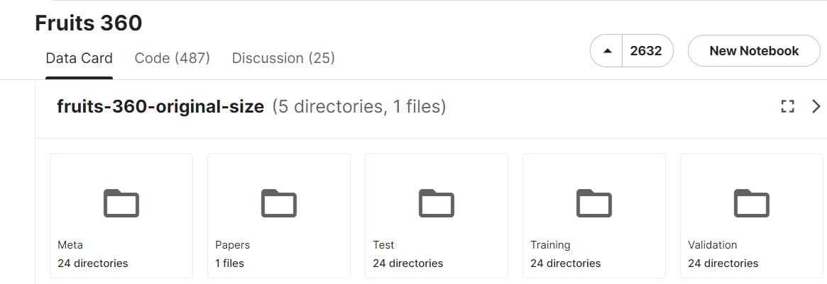
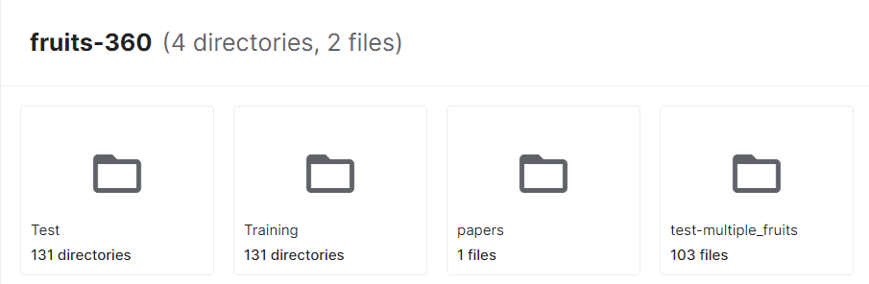
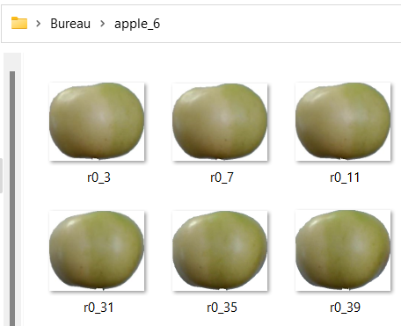
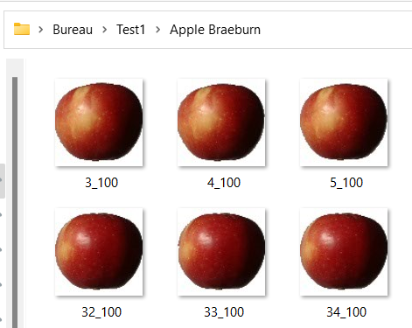
Données

Slide 5


Environnement Big Data :
Volume
Quantité de données générées et stockées
Vélocité
Vitesse à laquelle les données sont générées, traitées et analysées
Variété
Différentes sources et types de données générées
Framework pour le traitement de données à grande échelle

Slide 6
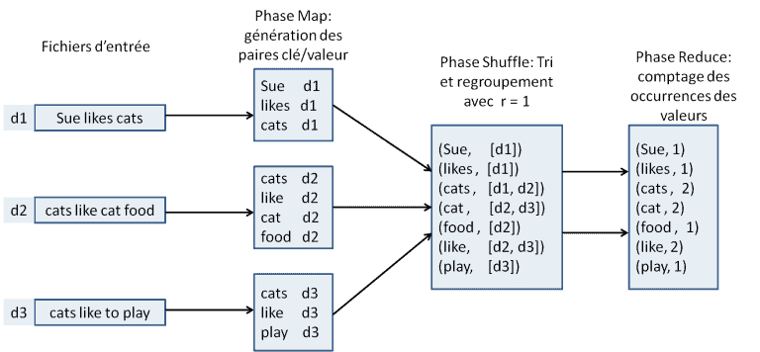
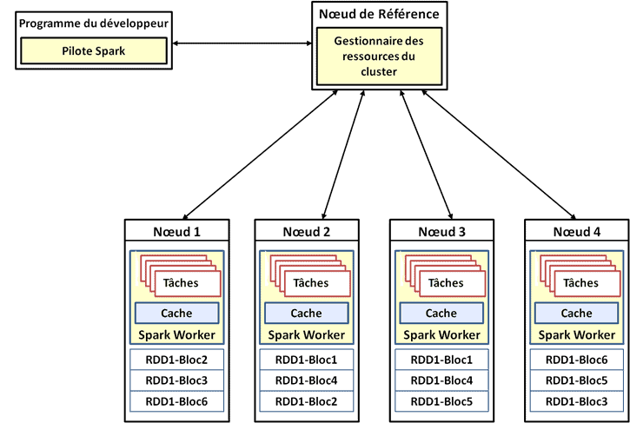
Framework pour le traitement de données à grande échelle
Hadoop Distributed File System (HDFS)
MapReduce
Traite en temps réél les données en mémoire
RDD (Resilient Distributed Datasets)

Slide 7




Création de l’environnement
Stocker et récupérer de très grandes quantités de données, de manière fiable et sécurisée
Permet de lancer et de gérer des instances de serveurs virtuels en ligne
Permet de traiter et d'analyser de grandes quantités de données en utilisant Hadoop et Spark
(Simple Storage Service)
(Elastic Compute Cloud)
(Elastic MapReduce)

Slide 8
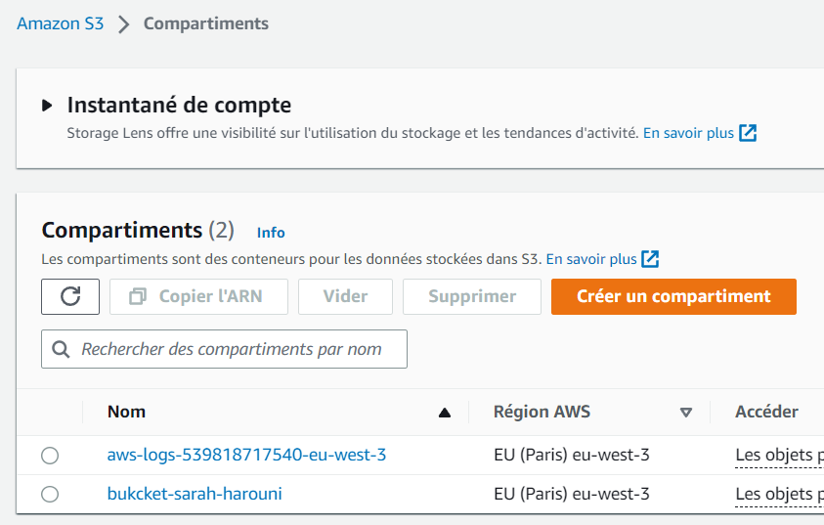
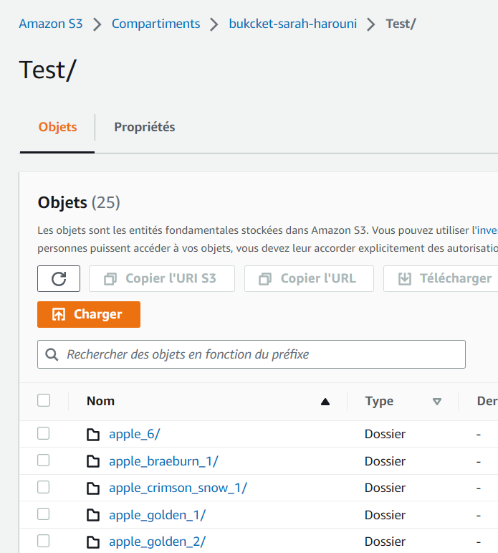
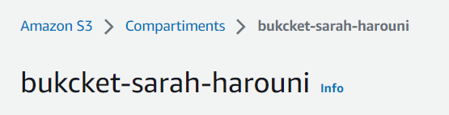
S3 (Simple Storage Service)

Slide 9
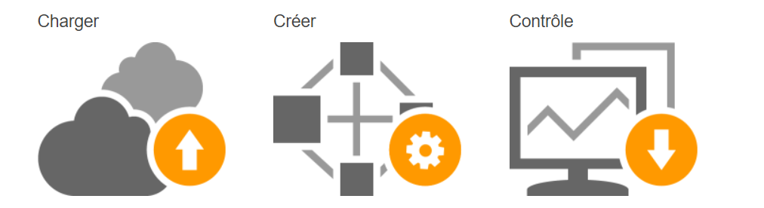
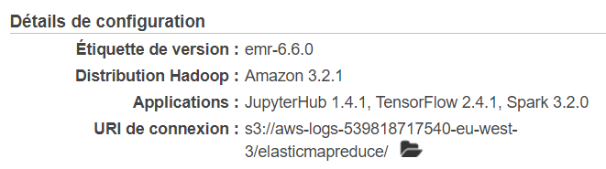
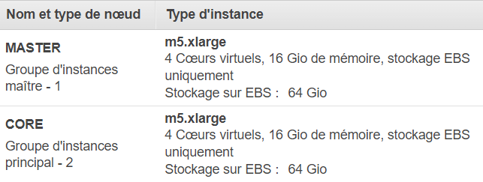
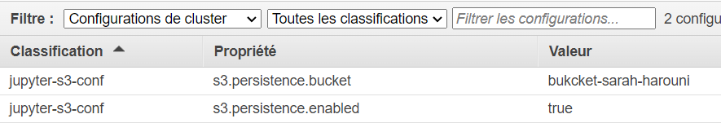
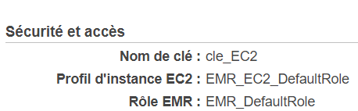
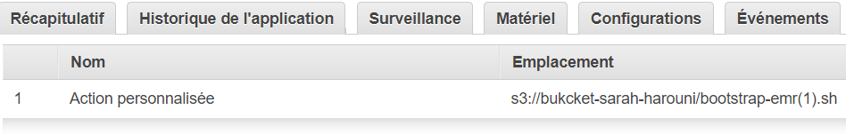
EMR (Elastic MapReduce)

Slide 10
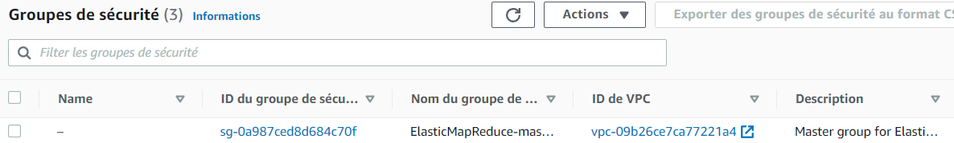
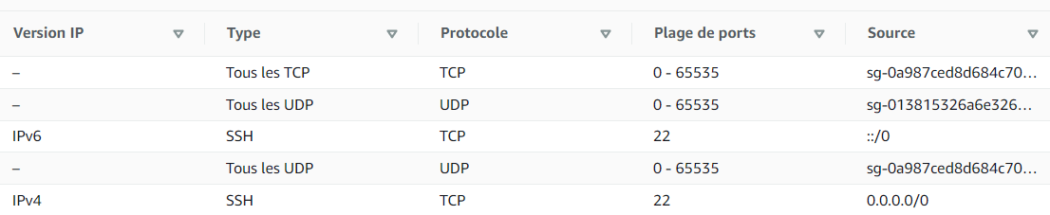
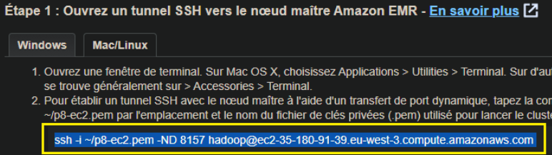
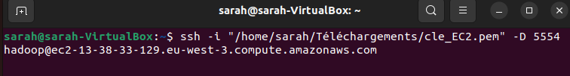
Tunnel SSH

Slide 11
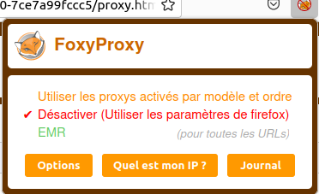
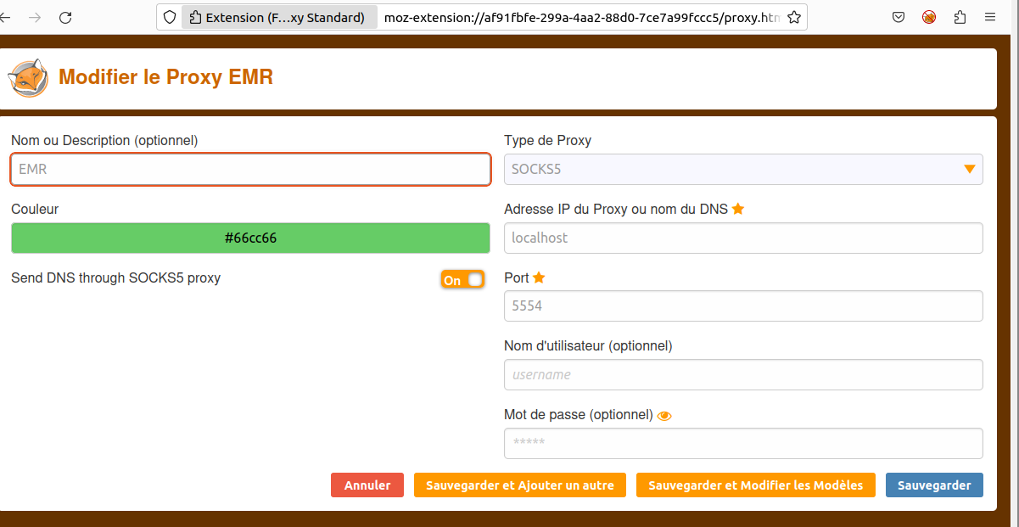
Foxy Proxy

Slide 12
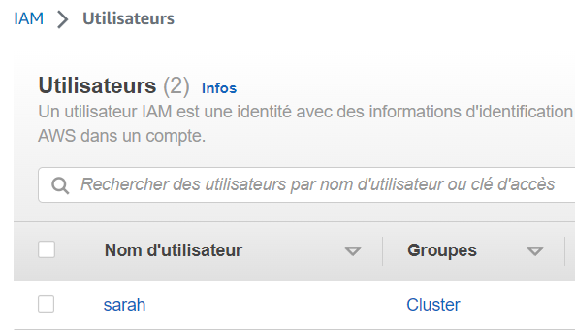
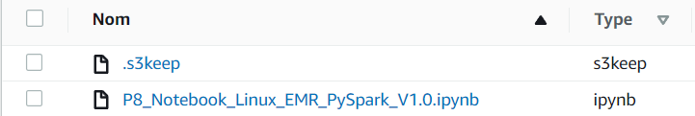
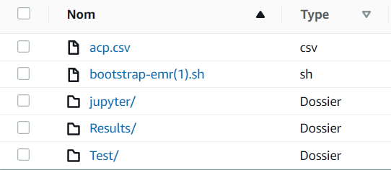
AWS IAM (Amazon Web Services Identity and Access Management)
Permet de créer et de gérer des utilisateurs, des groupes et des rôles et de définir les autorisations d'accès pour ces entités.
JupyterHub
Fichiers enregistrés dans le bucket S3

Slide 13
Traitement des images
MobileNetV2
Normalisation et ACP
Modèle modifié afin d’obtenir l’avant-dernière couche qui permet d’obtenir un vecteur des features des images réduits
Application d’un StandardScaler
Eboulis des valeurs propres pour conserver 99% de la variance expliquée
Importation des images
Enregistrement dans le bucket S3
La fonction featurize_udf est une fonction utilisateur scalaire (Scalar UDF) qui va extraire les vecteurs et les afficher sous forme de colonne Spark
Les features sont enregistrées au format .parquet et .csv

Slide 14

Script PySpark
Pyspark est un module Python qui permet d'utiliser l'API Spark pour le traitement de données massives
Ecrire des programmes en Python pour manipuler et analyser des données à grande échelle
Possibilité d'utiliser des bibliothèques Python telles que pandas et numpy avec les fonctionnalités de Spark.
Démonstration en ligne

Slide 15

RGPD
Paires de clés d’authentification
Tunnel SSH
Serveurs situés sur le territoire européen

Slide 16
Conclusion
Création de l’environnement simplifié avec les solutions AWS
Problème de compatibilité entre certaines librairies
lors de la création du cluster.
EC2 permet de gérer le passage à l’échelle du volume des données en allouant plus de ressources en fonction des besoins
Déterminer en amont le format optimal de l’image afin de réduire les coûts de production mais aussi conserver une qualité de classificaiton optimale. (voir annexe)
Gestion des droits d’accès avec IAM
Gestion des pannes par les ingénieurs Amazon
FLEXIBLE ET ECONOMIQUE

Slide 17
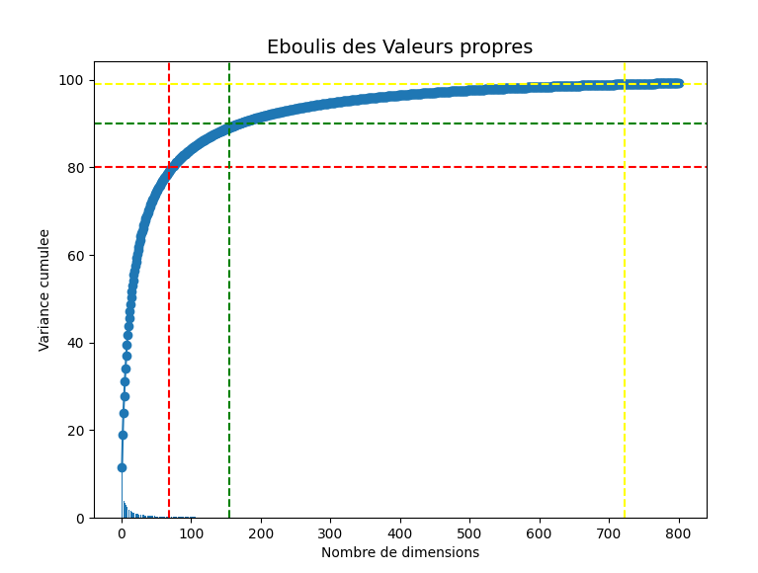
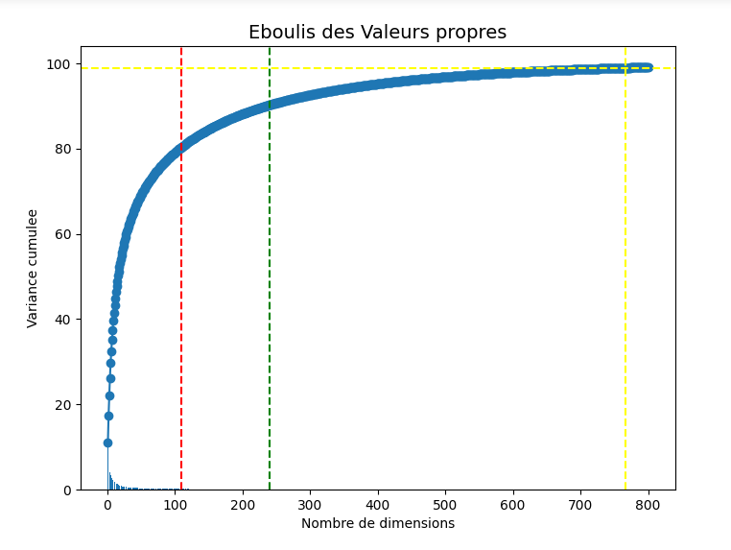
Annexe : ACP
Format image : 100 x 100
Format original : 320 x 260
110 240 723
106 233 767

